Slide 1
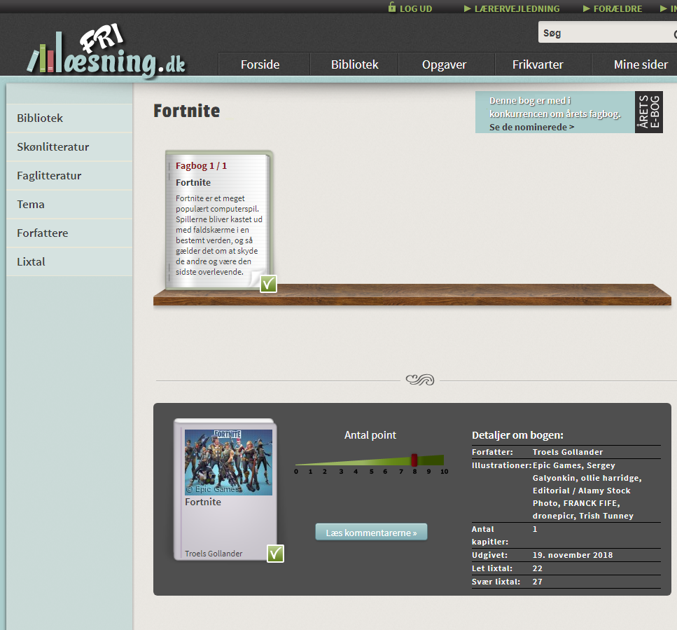
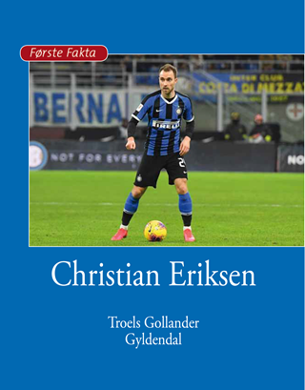
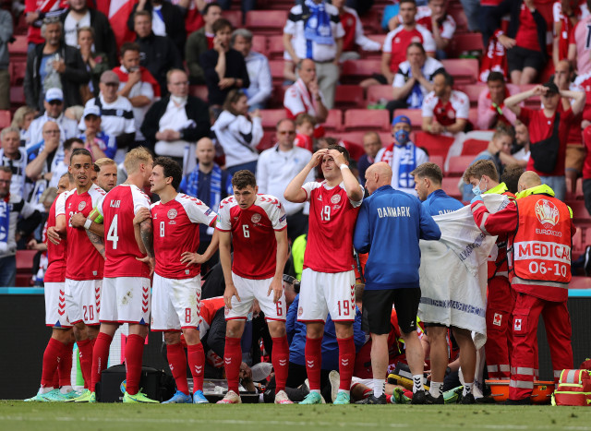
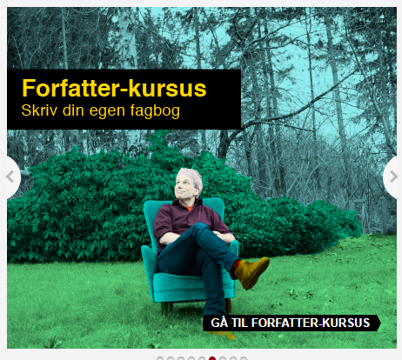
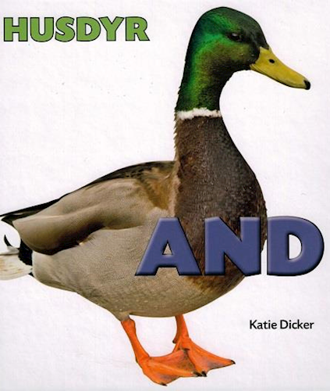
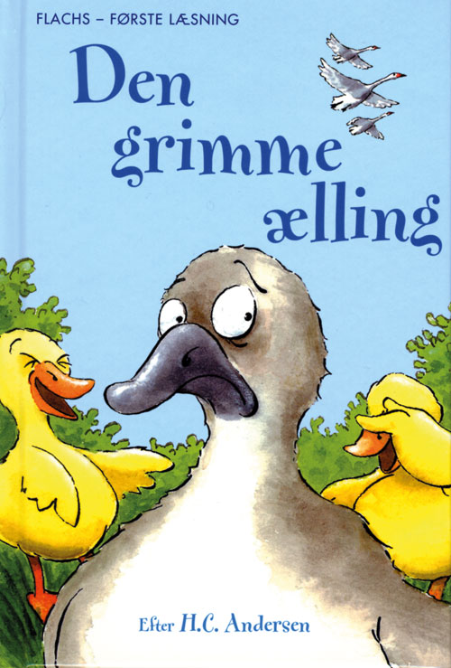
Bog eller computer?
Faglitteratur og…?

Slide 2
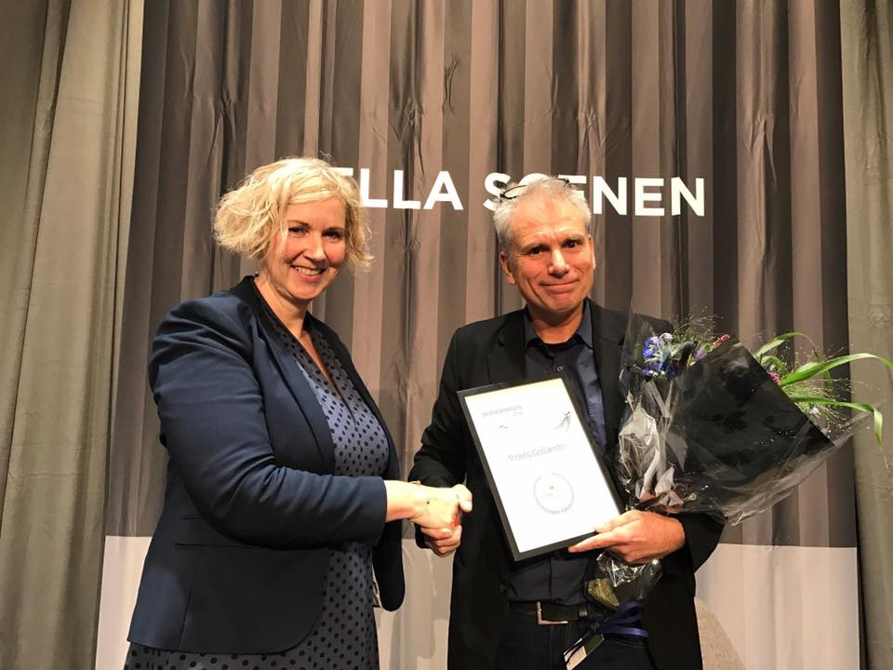
Jeg har skrevet over 150 lette fagbøger for børn og unge
I 2018 fik jeg Skriverprisen for de mange fagbøger

Slide 3
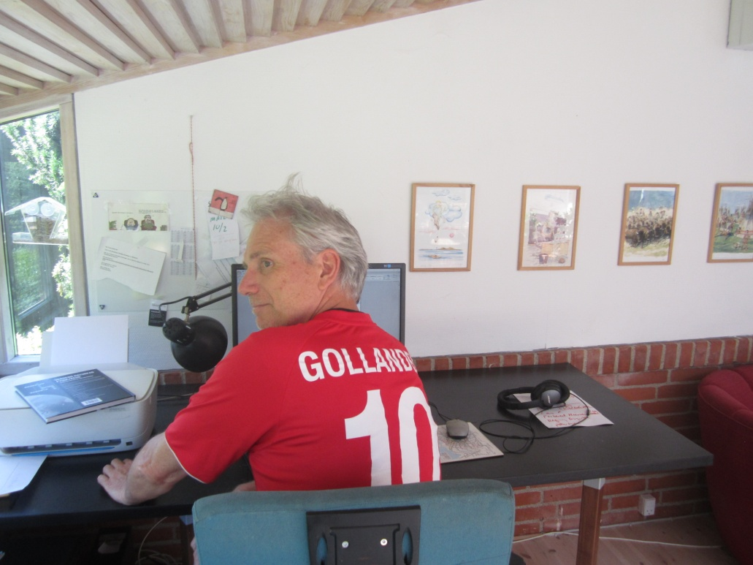
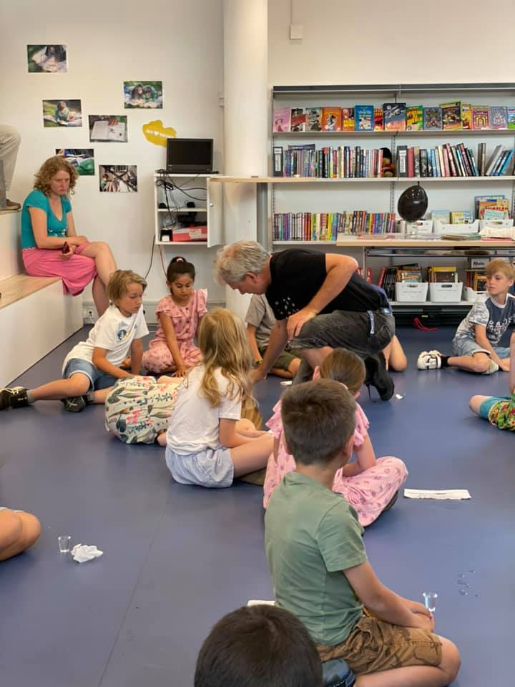
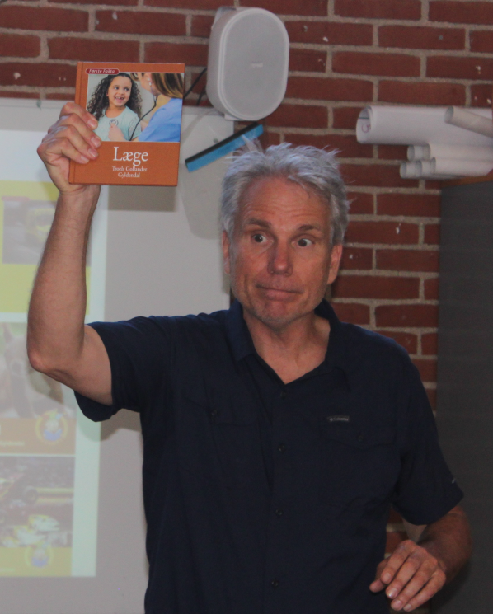
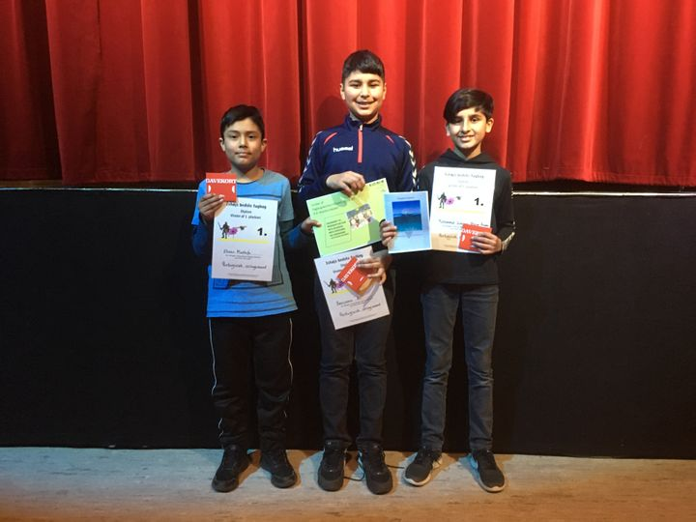
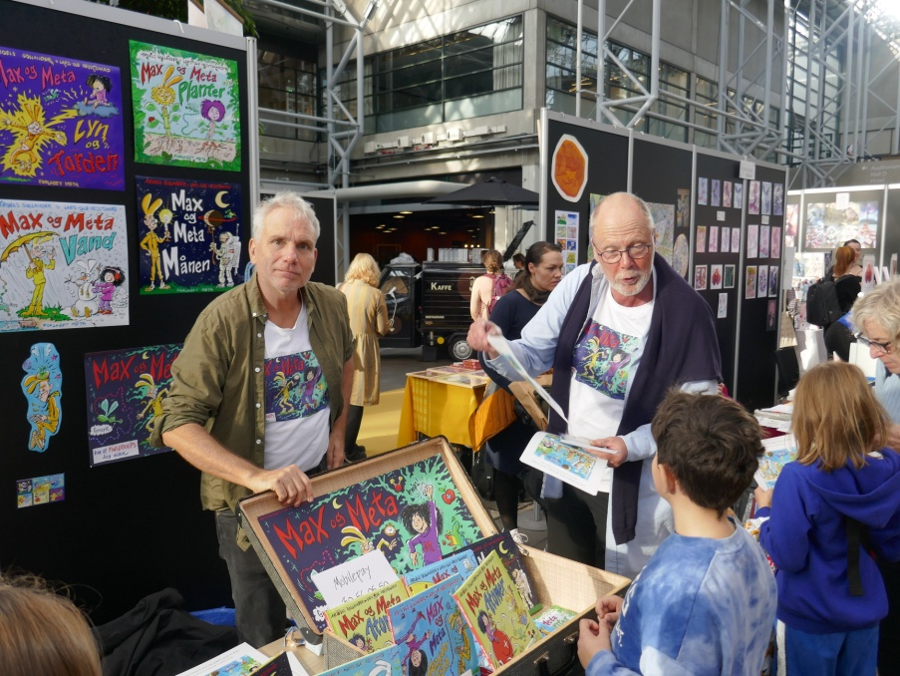
Kurser på skoler og biblioteker

Slide 4
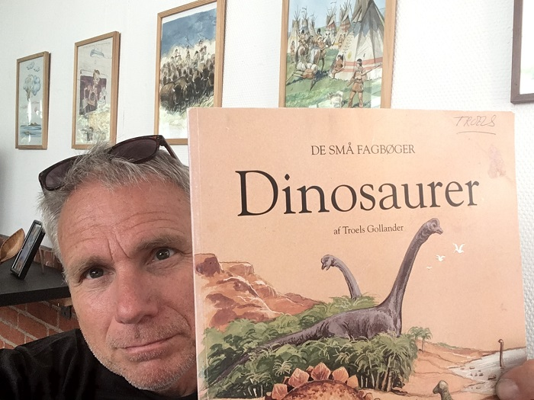
Den første…

Slide 5
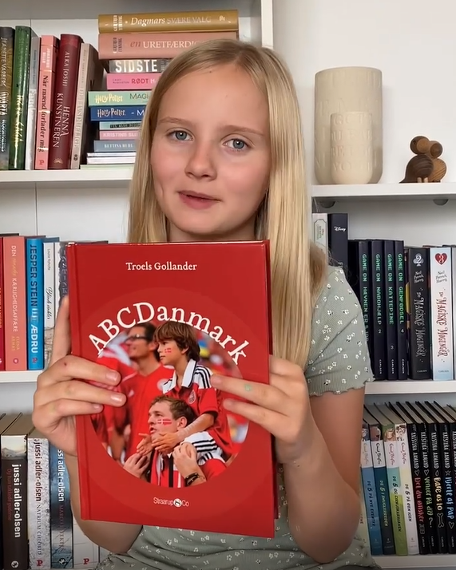
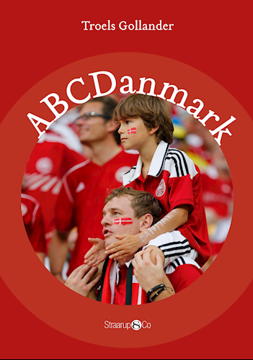
En af de seneste…

Slide 6

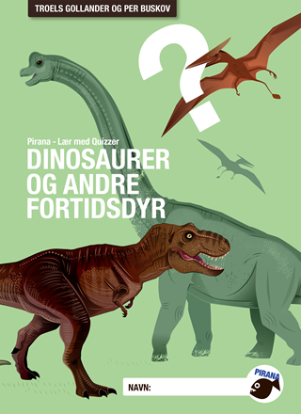


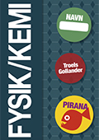
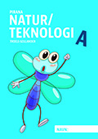
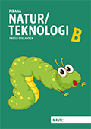
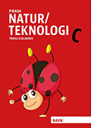
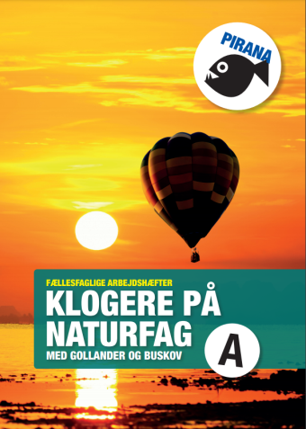
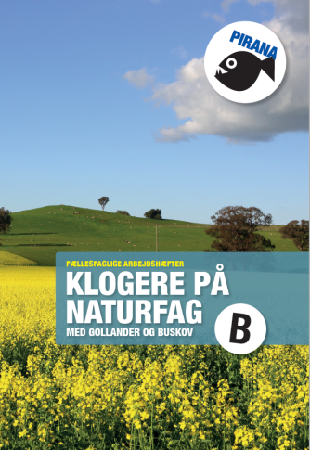
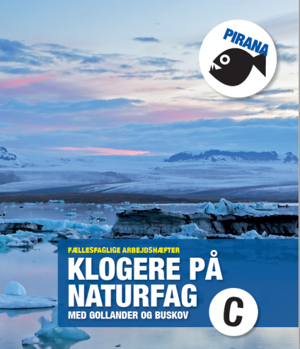
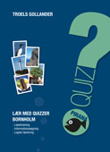
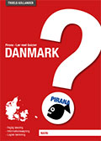
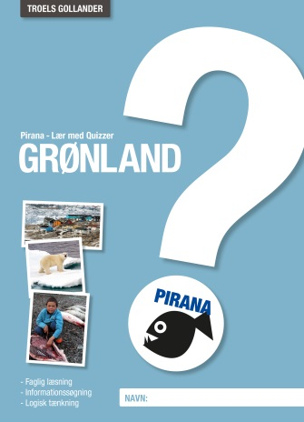
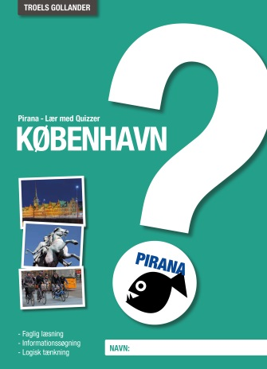
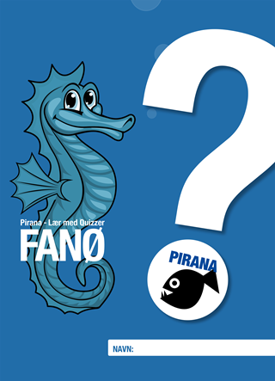
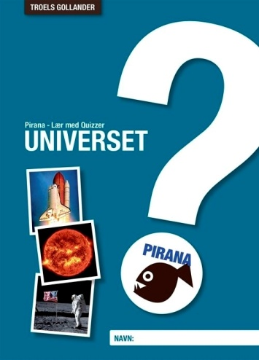
Læs og quiz dig klogere på en sjov måde

Slide 7
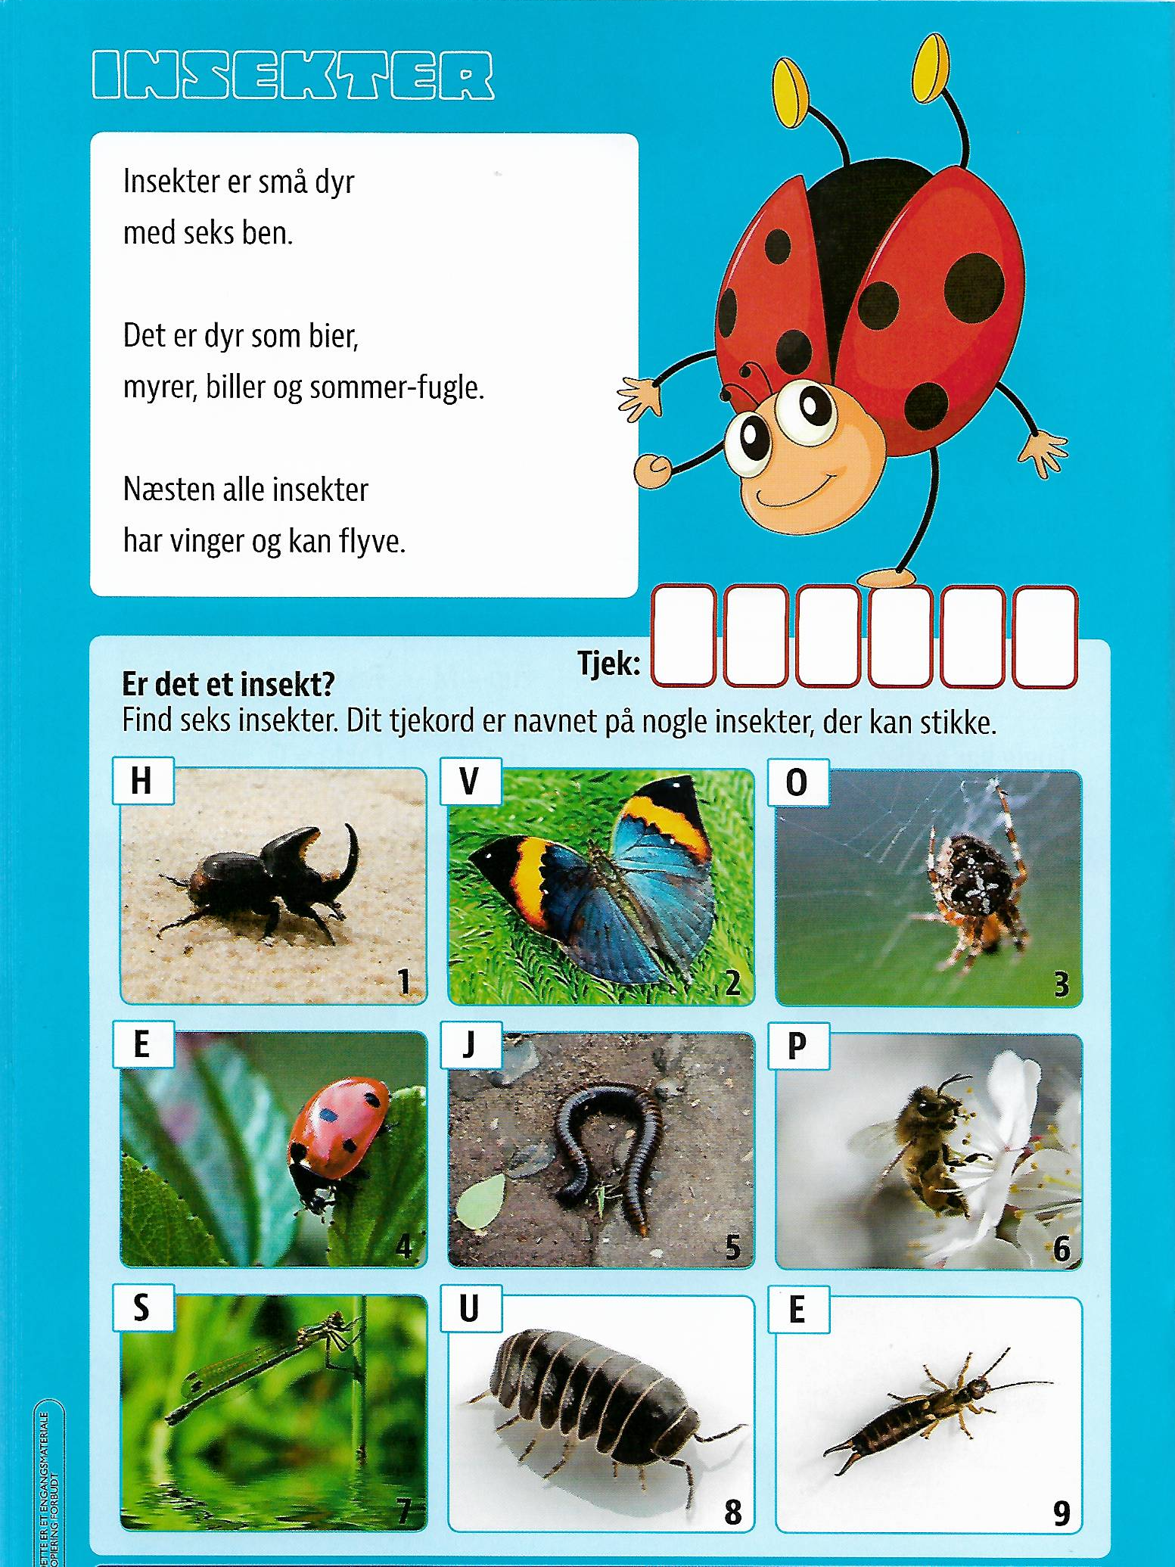
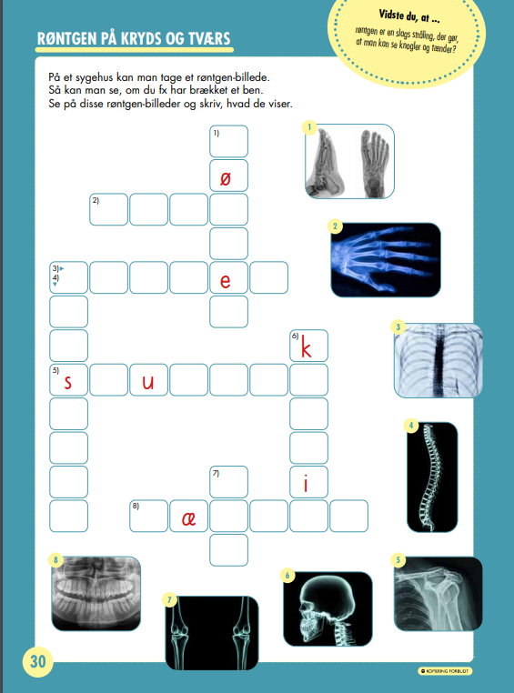
Pirana nat/tek A og Kroppen

Slide 8
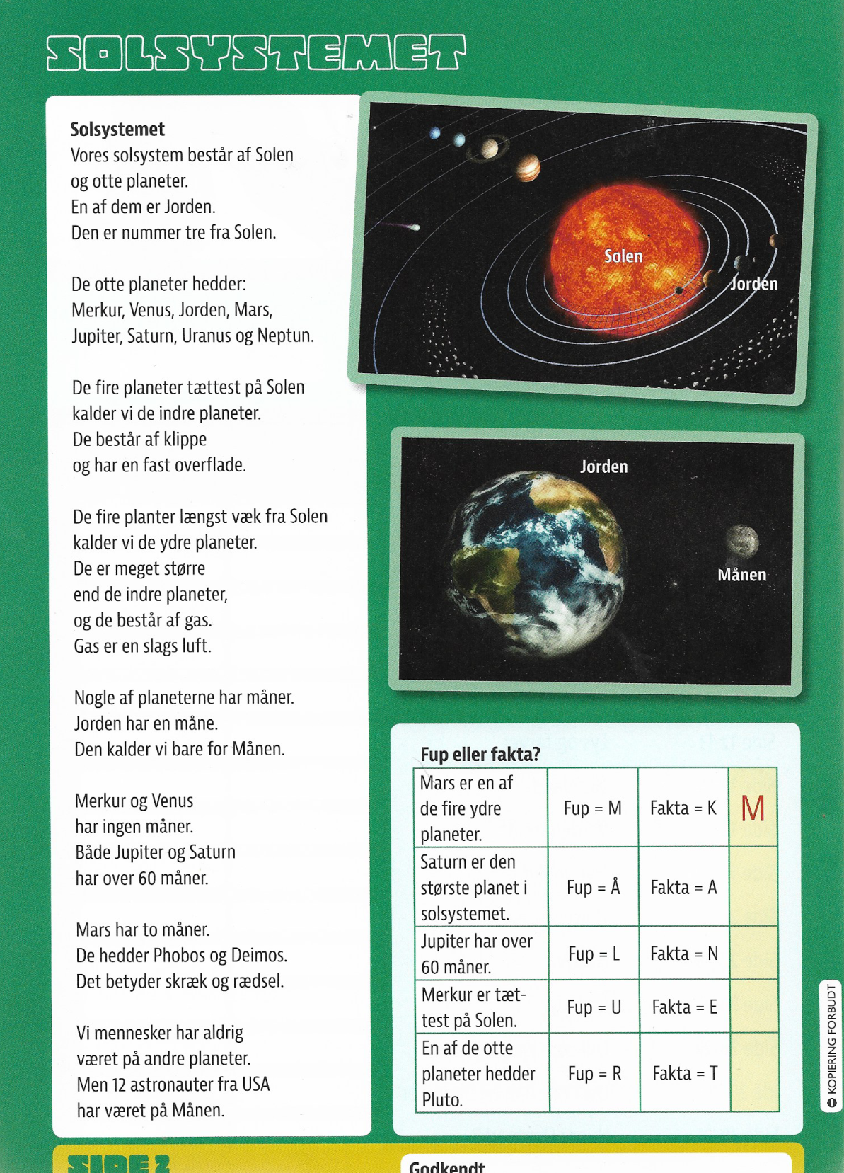
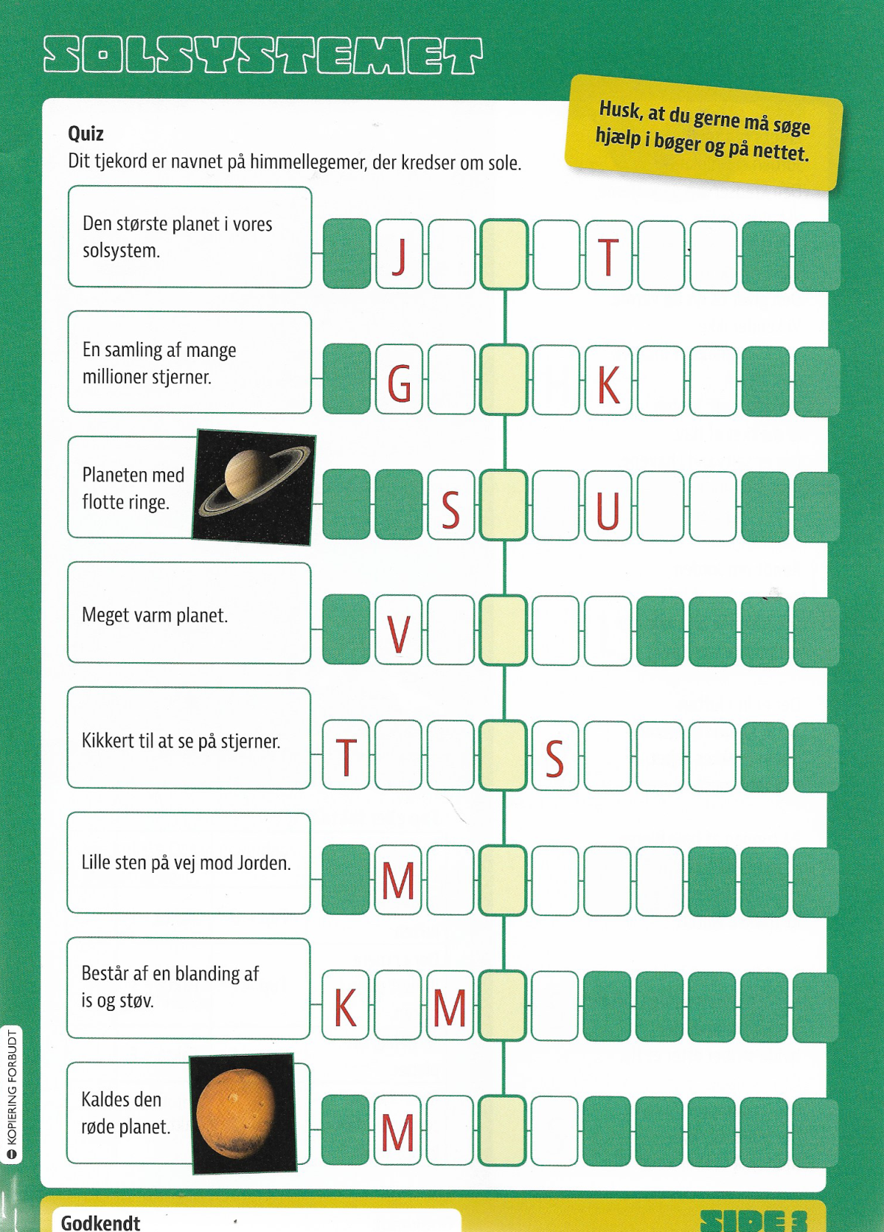

Slide 9
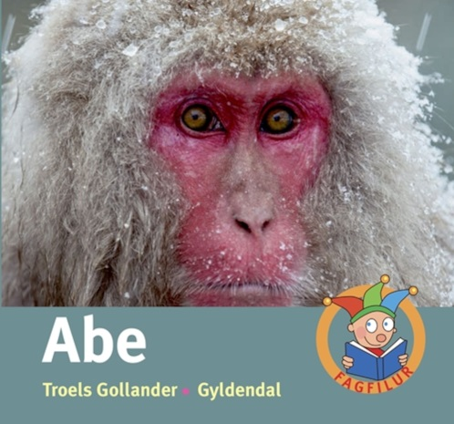
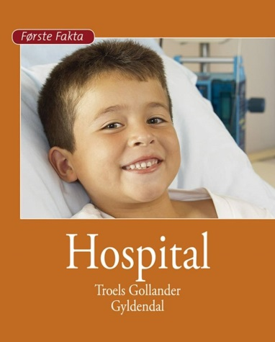
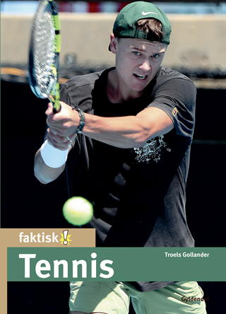
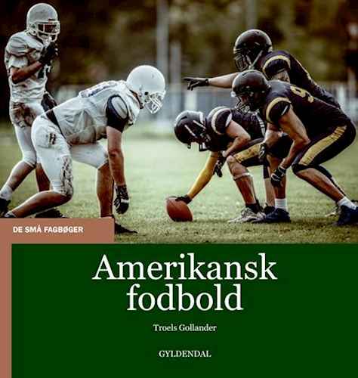
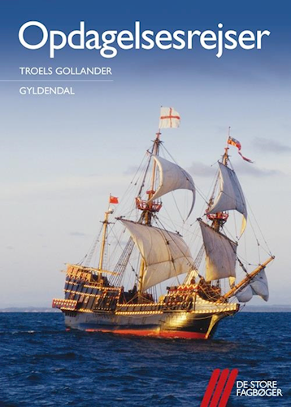
Fem forskellige serier
Fagfilur
Lettal max 15
Første Fakta
Lix cirka 10
Faktisk!
Lix cirka 15
De små fagbøger
De store fagbøger

Slide 10
Udseende
Hvis kæledyr meget om
pasning osv.
Føde
Dyr
Vildt dyr?
Kæledyr?
Husdyr?
Sjov fakta og rekorder
Fjender
Unger, æg og
pasning af unger
Levevis og levesteder
Lande – Danmark?
Truet dyr
Udviklingshistorie
Hvirveldyr eller
hvirvelløst syr?

Slide 11
Brainstorm ved at stille spørgsmål
Hvordan ser den ud?
Hvor stor er den?
Hvor lever den?
Hvad spiser den?
Hvor gammel bliver den?
Lægger den æg?
Hvordan passer den sine unger?
Hvilke fjender har den?
Hvor mange lever der i verden?
Er det en truet dyreart?

Slide 12
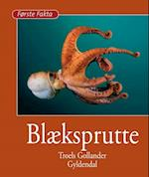
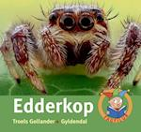
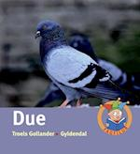
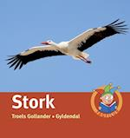
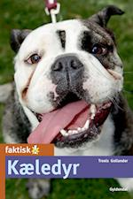
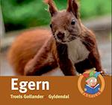
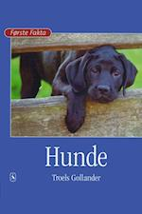
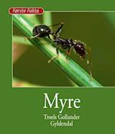
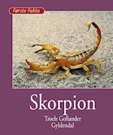
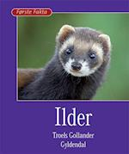
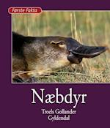
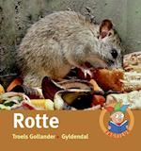
Nogle af mine bøger om dyr

Slide 13

Skriv til din læser (målgruppe)
Sæt jer godt ind i emnet
Læg bøgerne væk, mens I skriver
Læs højt
Få andre til at læse det igennem

Slide 14


Slide 15


Der skal være en indholdsfortegnelse
- og nok også stikord

Slide 16



Slide 17

Gode billeder og billedtekster
En chimpanse bruger en pind til at finde myrer.

Slide 18

En god bagsidetekst

Slide 19



Slide 20



Slide 21


Slide 22



En god fagbog skal indeholde:
En tekst, hvor I skriver med jeres egne ord
En flot forside med titel og forfatternavn
En kort bagsidetekst
En indholdsfortegnelse (forrest i bogen)
Stikord (bagerst i bogen)
Kapitler med overskrifter
Litteraturliste
Links til andre bøger og videoer
Gode billeder og billedtekster
Ordforklaringer
Tegninger
Måske faktabokse og ”fun facts”
Måske kort, grafer, diagrammer og tidslinjer.
Mine fem gode råd til at få et godt sprog:
Skriv til din læser (måske børn, der er lidt yngre end dig selv)
Sæt dig godt ind i emnet
Læg bøgerne væk og skriv med dine egne ord
Læs teksten højt, så kan du bedre finde fejl og høre om det lyder godt
Få andre til at læse din tekst, så de kan finde fejl. Du kan også finde ud af, om de forstår det, du har skrevet.

Slide 23








Der er små hunde og….
En hunds unger hedder…
Her er en hund...
Hunde har pels. Nogle har…
Mange holder hunde som…
Hvis du har hund, skal du huske at…
Hunde er kloge. Der kan…
Fakta om hunde
Antal år:
Racer:

Slide 24

DE 9 FØRSTE MAX OG META-BØGER

Slide 25


Slide 26

Max og Meta – Lyn og Torden

Slide 27

Max og Meta – Lyn og torden

Slide 28


Slide 29


Slide 30


Slide 31


Slide 32


Slide 33


Slide 34


Slide 35


Slide 36


Slide 37


Slide 38


Slide 39


Slide 40


Slide 41


Slide 42


Slide 43


Slide 44


Slide 45


Slide 46


Slide 47


Slide 48


Slide 49


Slide 50


Slide 51


Slide 52


Slide 53


Flettepiger løb med Orlaprisen 2015
To veninder har flettet sig til succes, og nu får de også prisen for årets børnebog: Orlaprisen.
FAKTA OM FLETTEPIGERNE
Flettepigerne Laura Arnesen og Marie Wivel går i 9. klasse og er fra Hellerup.
Under lærerlockouten i april 2013 kedede Laura og Marie sig så meget, at de lagde videoer af deres fletteteknikker på nettet – det startede kæmpesuccesen.
På pigernes Youtube-kanal har flere af deres videoer over 150.000 visninger.
Bogen 'Fletninger' har ligget på toppen
af de danske bestsellerlister.
Hvad med dig?
Har du en god idé!

Slide 54

Guldforsøg
Af: Malene Schrøder
Forsøgskompendium gør det eksperimentelle
arbejde let at håndtere i natur/teknik.
Dette materiale vil nok vække stor begejstring hos natur/teknik-lærere på indskolingstrinnet. Det består af 100 små eksperimenter, der er nemme at gennemføre og baserer sig på ting, der befinder sig rundt om os i hverdagen.
Materialet består af en kopiside til eleverne for hvert forsøg, hvortil der følger en minimal lærervejledning (en halv spalte per forsøg!). Der findes også meget enkle bestemmelsesnøgler, der kan tages med på turen. Tanken er, at eksperimenterne kan kobles til de emner, der almindeligvis arbejdes med på de respektive klassetrin i indskolingen som eksempelvis vand, luft, naturen, lys med mere.
Materialet kan anvendes, uanset hvilket undervisningsmateriale man benytter. Naturfagslærere er på evig udkig efter sådanne let tilgængelige eksperimenter, som gør det overskueligt for både elever og lærere at give sig i kast med det. Erfaringen fra denne anmelder er, at det typisk ikke er de mest overskuelige forsøg, der findes i natur/teknik-materialer, hvis et sådant overhovedet eksisterer på skolen, så det er en gevinst, hver gang man finder nogle på diverse museer eller på nettet.
Med dette materiale kan alle være med, så nu er der ikke længere faglige, tidsmæssige eller økonomiske undskyldninger for ikke at prioritere det eksperimentelle arbejde i natur/teknik-faget. Måske skulle man binde den ind i et guldomslag?

Slide 55


Lørdag den 29. marts kl. 11.00-12.30
kan du blive klogere på naturvidenskab i selskab med Max og Meta
på Glostrup Bibliotek.
Tegneren Lars-Ole Nejstgaard kommer også.
Der er en gratis bog til alle børn, der møder op!
Hvis det ikke er helt overskyet, slutter vi af med at se på solformørkelsen.

